Slide 1

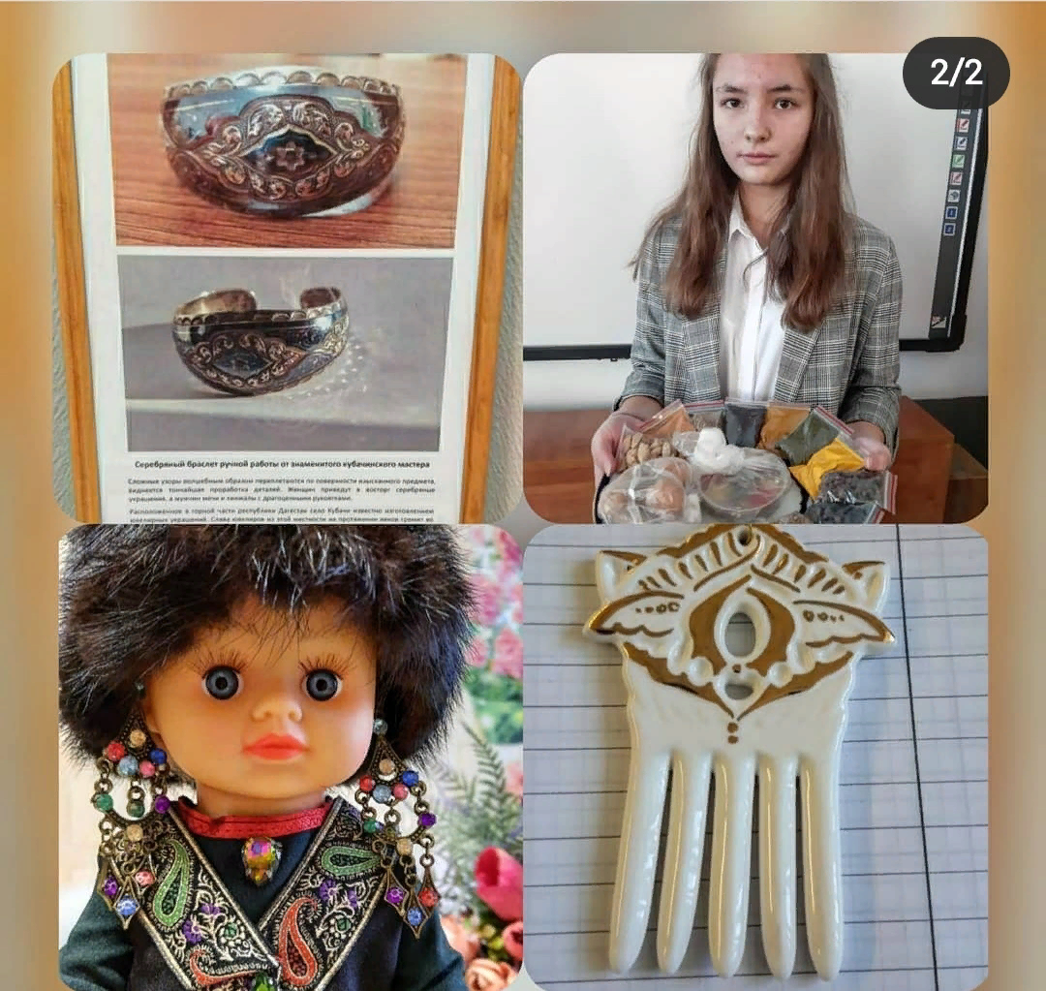
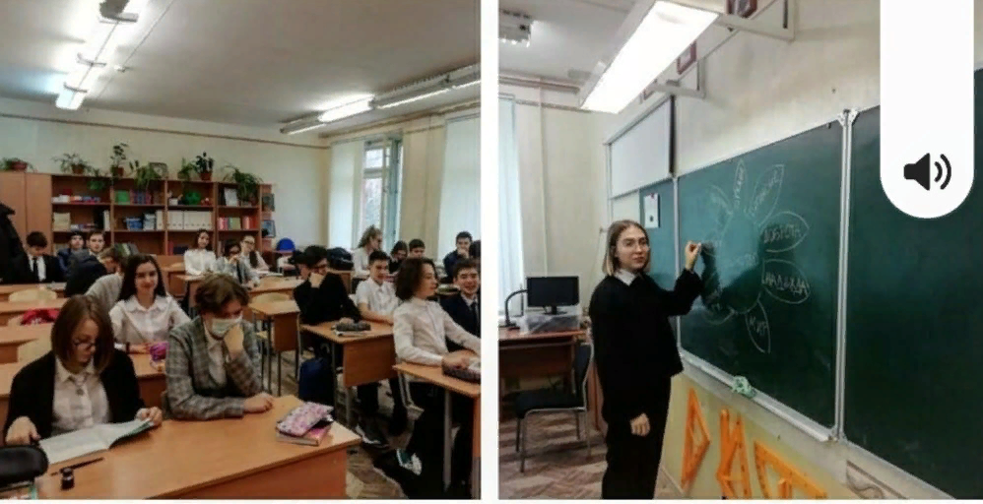
ФОТОРЕПОРТАЖ
МБОУ «Гимназия №125» Советского района г. Казани

Slide 2

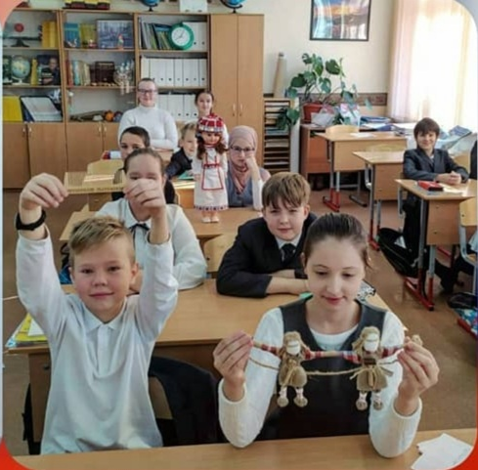
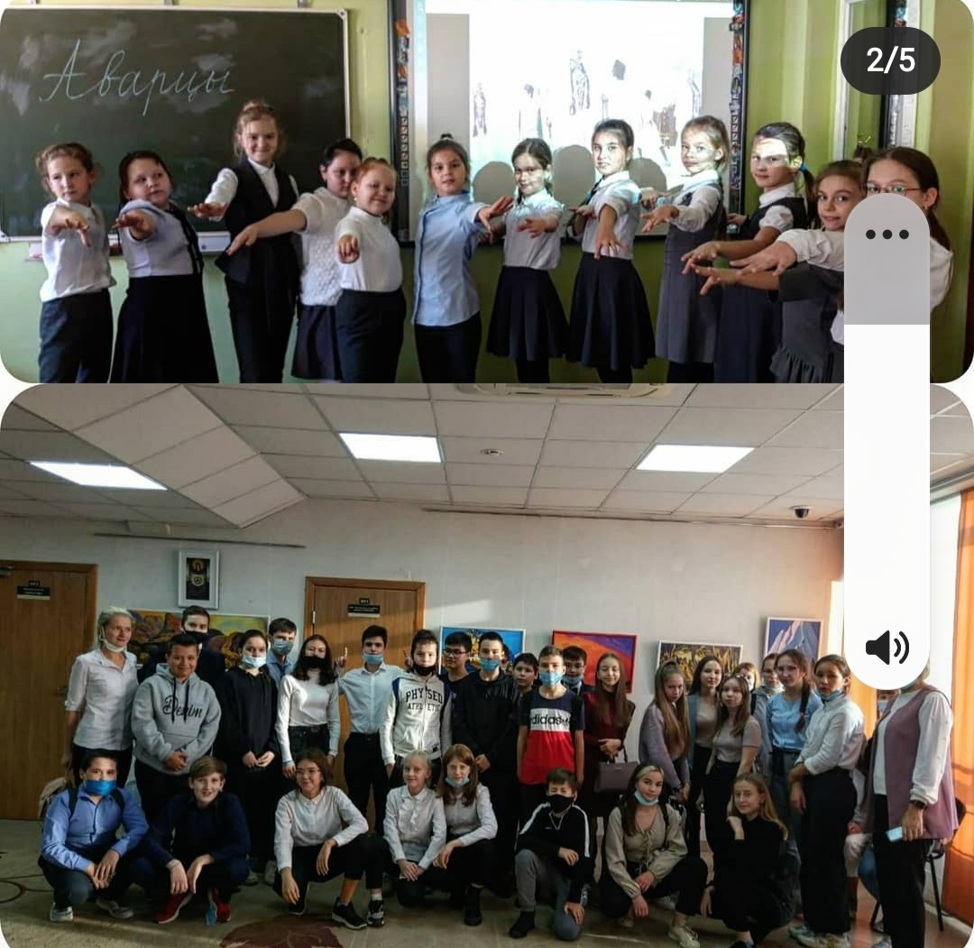
Традиции моего народа
МБОУ «Гимназия №125»
Советского района г. Казани
Старые обычаи, традиции, пословицы, поговорки, богатейший народный фольклор таят в себе высоконравственные житейские наставления – быть честным, добрым, трудолюбивым, милосердным, чтить старших, любить свой дом, а значит, свою Родину. Забота о прошлом – это и забота о будущем. А чтобы сохранить нравственные ценности седой старины, мы должны их хорошо знать. Уважая свои традиции, мы научимся чтить и чужие, что не менее важно в нашем многонациональном государстве.17 мая в гимназии прошли классные часы по теме «Традиции моего народа». Ученики рассказали о своих семейных праздниках и традициях.

